Slide 1
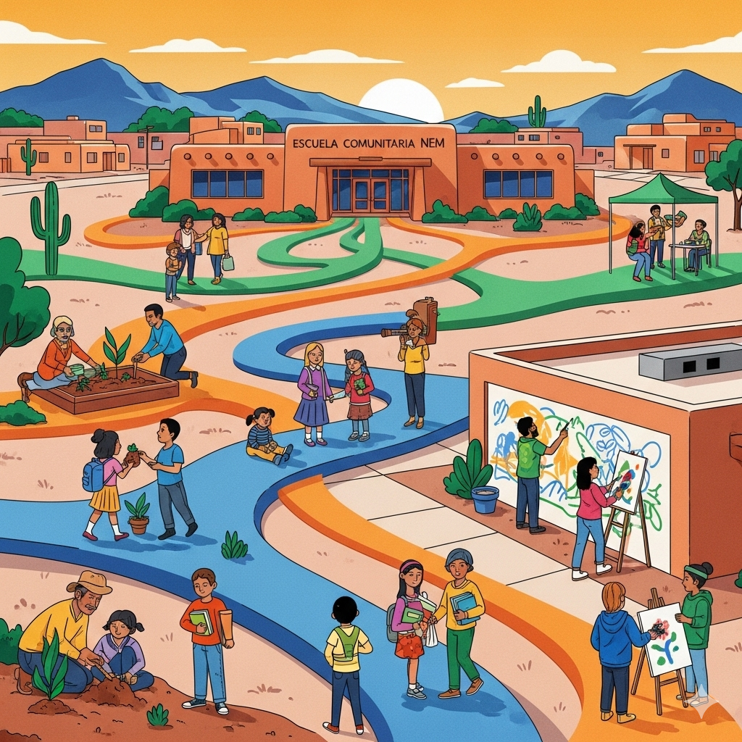
PAEC: Programa Aula, Escuela y Comunidad

Slide 2
¿Qué es el PAEC?
El PAEC (Programa Aula, Escuela y Comunidad) es una estrategia fundamental dentro del Marco Curricular Común de la Educación Media Superior (MCCEMS) de la Nueva Escuela Mexicana (NEM)..
La metodología activa que se emplea para desarrollar éste programa es el Aprendizaje Basado en Proyectos (Comunitarios (ABPC)).

Slide 3
Fundamento del PAEC
Se sustenta en el Artículo 3º de la Constitución Política de los Estados Unidos Mexicanos
Y en el Artículo 11 de la Ley General de Educación.
Donde se establecen una educación de excelencia que promueva el desarrollo integral, el pensamiento crítico y el fortalecimiento de los lazos entre la escuela y la comunidad, fomentando la corresponsabilidad.

Slide 4
Propósito
Es articular a todos los actores involucrados en el proceso educativo, a través del PROYECTOS que den respuesta a problemáticas reales y contextualizadas (estudiantes, docentes, directivos y la comunidad) para construir aprendizajes significativos.
Sitúa a los estudiantes como el centro del proceso educativo
Con impacto social, socioemocional y educativo

Slide 5
Finalidad
Es formar a las y los estudiantes como ciudadanos integrales.
Se busca que los jóvenes no solo adquieran conocimientos, sino que los apliquen y desarrollen habilidades socioemocionales, éticas y de colaboración que les permitan ser agentes de cambio.
Fomentando la empatía, el diálogo y el respeto a la diversidad

Slide 6
Objetivo General
Transformar los planteles en escuelas abiertas y orientadoras. a través de la implementación de Proyectos que articulan y vinculan los aprendizajes curriculares con las problemáticas y necesidades reales del entorno.
Fomentar la participación activa: Promover que el estudiante sea un agente de cambio, involucrándolo en la identificación de problemáticas reales, contextualizadas, realice análisis y de propuesta de soluciones.

Slide 7
Objetivo General
Desarrollar habilidades para la vida: se busca que los jóvenes fortalezcan habilidades como el pensamiento crítico, la colaboración, la resolución de problemas, la empatía y la responsabilidad social.
Impulsar una cultura de trabajo colaborativo y corresponsabilidad entre estudiantes, docentes, familias y miembros de la comunidad para lograr una transformación social en beneficio de todos

Slide 8
Roles y Actores
Estudiantes: Detectan problemas y proponen
Docentes: Guían y acompañan
Directivos: Gestionan y dan seguimiento
Familias: Apoyo y motivación
Comunidad: Aporta experiencias

Slide 9
Transversalidad
Estructura donde los aprendizajes no se limitan a una disciplina sino que cruzan diversas áreas del conocimiento para fomentar una comprensión integral
El PAEC se alinea con este principio, al promover proyectos comunitarios, contextualizados, integrando las áreas curriculares en torno a problemas locales, promoviendo en los alumnos la aplicación de sus conocimientos.
Buscan una educación integral en habilidades cognitivas, prácticas y aspectos socioemocionales, éticas,
Proyecto Integrador: 2 asignaturas
PAEC: 3 o más asignaturas
Trabajo colaborativo: estudiantes + docentes + directivos

Slide 10
Metodologías Activas (ABP)
La metodología activa principal que se emplea para llevar a cabo el PAEC (Programa Aula, Escuela y Comunidad) en el MCCEMS de la NEM es el Aprendizaje Basado en Proyectos Comunitarios (ABPC).
Esta metodología sitúa a los estudiantes como el centro del proceso educativo, y se diferencia de los modelos tradicionales porque no se limita a la adquisición de conocimientos, sino a su aplicación práctica y significativa en un contexto real.
Características clave de la metodología ABPC:
Enfoque en problemáticas reales: El proceso inicia con la identificación de una necesidad o problemática de la comunidad (por ejemplo, el cuidado del medio ambiente, la promoción de la salud, la alfabetización digital, etc.).
Aprendizaje interdisciplinario y transversal: Los proyectos comunitarios permiten que los estudiantes conecten y apliquen conocimientos de diferentes asignaturas (recursos sociocognitivos, áreas de conocimiento y ámbitos de la formación socioemocional) de manera integrada.
.

Slide 11
Metodologías Activas (ABP)
Trabajo colaborativo: Los estudiantes, docentes, directivos, padres de familia y miembros de la comunidad trabajan de manera conjunta. Se fomenta el diálogo, la negociación y la toma de decisiones colectiva.
Producto o resultado concreto: El proyecto concluye con la creación de un producto tangible o una solución que genere un beneficio para la comunidad. Puede ser una campaña de concientización, la creación de un espacio verde, un taller, un documental, entre otros
Investigar y recopilar información
Diseñar soluciones
Planificar
Implementar
Reflexionar y evaluar
Comunicar resultados

Slide 12
Aprendizaje Servicio (APS)
Detectar necesidad real
Diseñar servicio útil
Protagonismo de estudiantes
Articulación curricular
Reflexión pedagógica
Evaluación del impacto

Slide 13
Cronograma de actividades

Slide 14
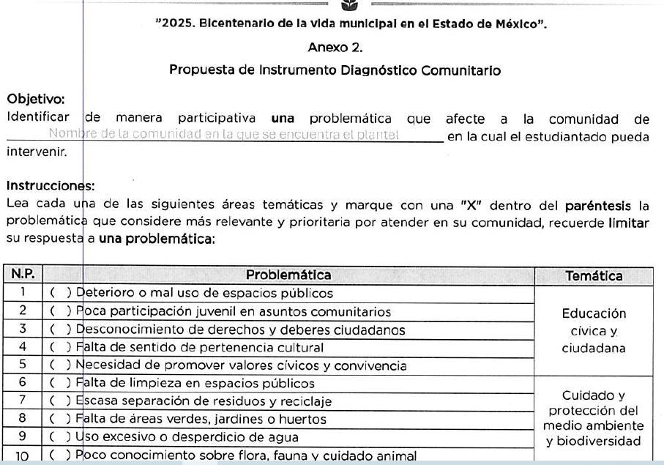
Propuesta de instrumento diagnóstico

Slide 15
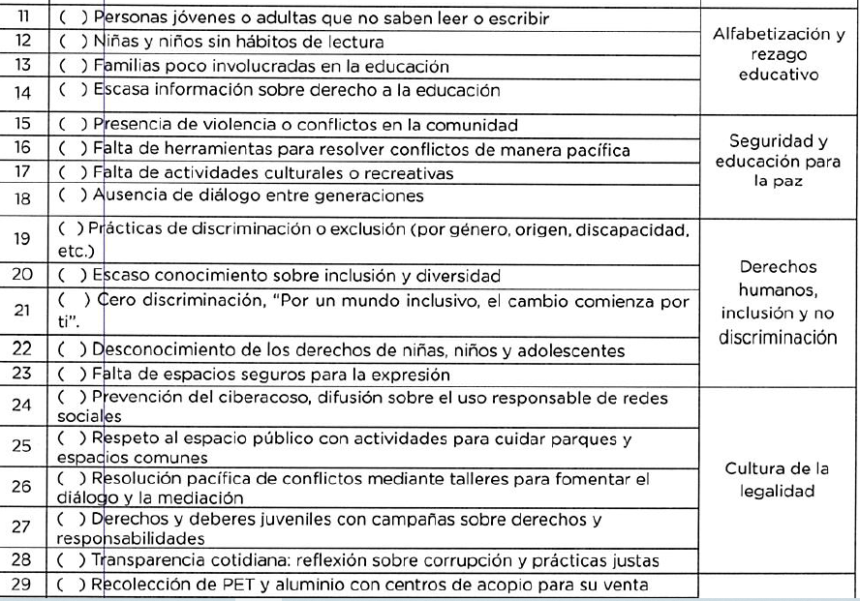
Propuesta de instrumento diagnóstico

Slide 16
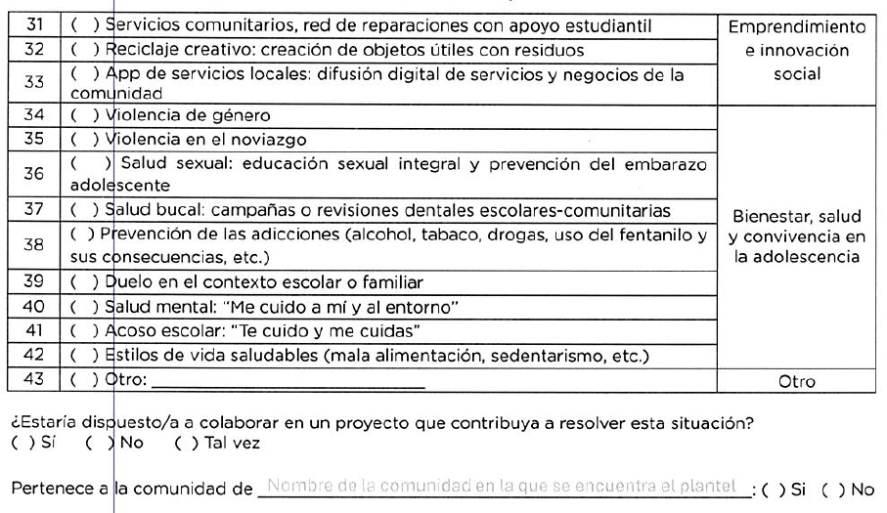
Propuesta de instrumento diagnóstico

Slide 17
Propuesta de instrumento diagnóstico

